Slide 1
Poezie pro děti
Část 1.
(Počátky české poezie pro děti)

Slide 2
15. – 18. století
Pouze mimoestetické funkce
Populární abecedáře

Slide 3
Počátek 19. století
České národní obrození – poezie pro děti stále podřízena výchovným a vzdělávacím cílům
Už poezie intencionálně určená dětem
Poezie jako protipól kramářských písní
Vojtěch Nejedlý (1772 – 1844)
Josef František Miloslav Rautenkranc (1776 – 1817)
Jakub Jan Ryba (1765 – 1815)
Slovesný folklor
Tvorba klasiků neintencionálně četbou dětí a mládeže (Puchmajer, Čelakovský, Mácha, Erben, Havlíček, později Hálek, Neruda aj.)

Slide 4
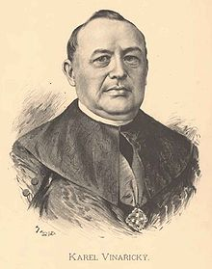
30. a 40. léta 19. století
Inspirace folklorem
Josef Franta Šumavský (1796 – 1857)
František Doucha (1810 – 1884)
Karel Alois Vinařický (1803 – 1869)
  Kněz, literární kritik, básník
  Sbírka Kytka, dárek malým čtenářům (1842)
  Druhá kytka básní (1845)
  Kytka básniček (1852)
  Tluče bubeníček, Ivánku náš

Slide 5
80. a 90. léta 19. století
Umělecky kvalitní poezie pro děti a mládež
Její zakladatelé:
  J. V. Sládek
  K. V. Rais
  J. Kožíšek

Slide 6
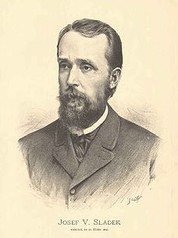

Josef Václav Sládek (1845 – 1912)
Básník, překladatel
Inspirace folklorem, venkovem, vlastním dětstvím, rodičovstvím, láskou k matce i vlasti
Tematiku dětství zahrnul i do své tvorby pro dospělé
Spolupráce s hudebním skladatelem Karlem Bendlem (1838 – 1897)
  Sbírka Zlatý máj (1887)
  Sbírka Skřivánčí písně (1888)
  Zvony a zvonky (1894)
    Lesní studánka
  Výbory – např. Zlaté slunce, bílý den

Slide 7
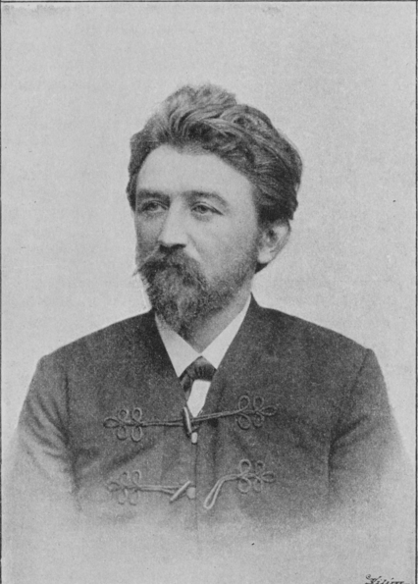

Karel Václav Rais (1859 – 1926)
Učitel
  Básník, prozaik
  Látky z národní minulosti: sbírky Listy z české kroniky (1880), V záři minulosti (1881)
Lyrická tvorba: První květy (1881), Doma (1883), Dětský ráj (1889)
Báseň Cestička k domovu
  Výbory – např. Cestička k domovu, Zvířátka a lidé

Slide 8
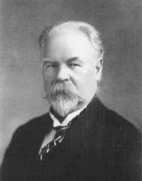

Josef Kožíšek (1867 – 1933)
  Venkovský učitel, básník
  Mnoho sbírek – např. Oku i srdéčku (1891)
  B. Polámal se mraveneček
  Vytváření čítanek: Poupata (1913), Ráno (1919, s J. Tůmou), Studánka (1924)
  Výbory: např. Na výsluní

